Slide 1
Научно-исследовательская работа по роману М. А. Булгакова “Мастер и Маргарита”.
Почему у Понтия Пилата болит голова?
Проект выполнили ученики ГБОУ МО СП ФМЛ 10 “А” класса:
Заречкин А., Клюев М.
Научный руководитель: Пахомова С. В., учитель литературы и русского языка

Slide 2
Идея работы
Читая роман М.А.Булгакова, мы наткнулись на одновременно странную и интересную фразу: ”Истина, прежде всего в том, что у тебя болит голова”. Высказывание принадлежит Иешуа Га-Ноцри из Назарета, а адресовано оно пятому прокуратору Иудеи, Понтию Пилату. У него настолько сильно болит голова, что он постоянно думает о смерти. Мы заинтересовались этим высказыванием и решили ответить на вопрос: “Почему у Понтия Пилата болит голова?”
Цель работы
Выяснить, почему у Понтия Пилата на самом деле болит голова, а затем связать загадку этой боли и идею романа, теорию света и тьмы.

Slide 3
Гипотеза
Мы предположили, что у Понтия Пилата болит голова потому, что тот думает не своей головой, а головой императора Тиберия.
Актуальность работы
В сети интернет читателям предлагают историческую теорию головной боли прокуратора – мигрень, но ни в одном источнике не сказано про теорию, связанную со светом и тьмой, Богом и Дьяволом.

Slide 4
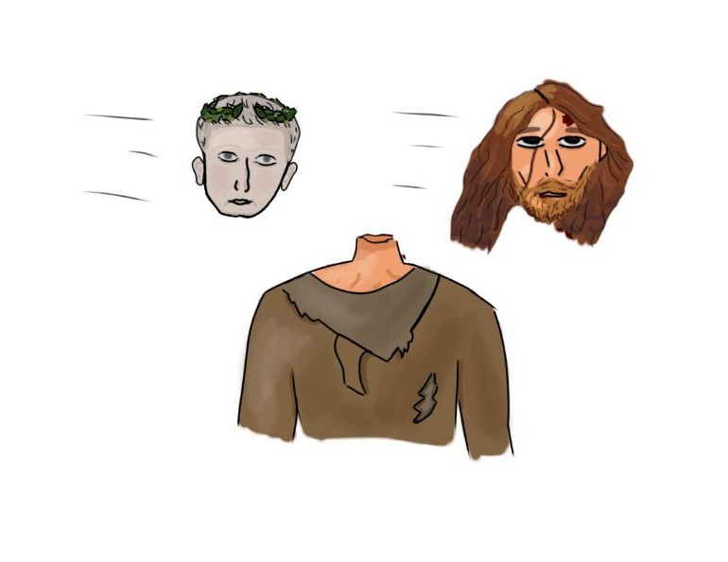
Метаморфоза 1
Первая метаморфоза с головой встречается во время допроса Иешуа Понтием Пилатом.
У прокуратора «болит голова» из-за многих дел, забот… Вот и теперь приходится решать, утверждать ли смертный приговор Иешуа. А этот странный человек утверждает: истина в том, что все люди добрые, просто не каждый понимает этого.
“Голова Иешуа «уплывает» в сторону, а на её месте появляется голова императора Тиберия”

Slide 5
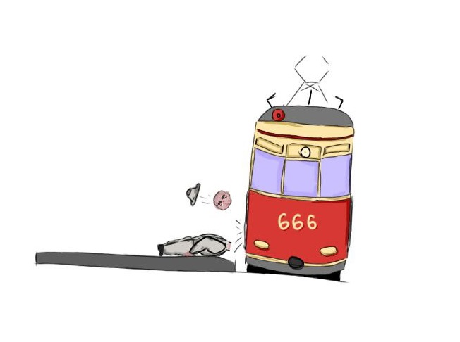
Метаморфоза 2
Теперь рассмотрим следующую метаморфозу – случай с головой Берлиоза. Можно задаться вопросом: почему метаморфозой Булгаков выбрал голову именно Берлиоза? А потому, что он сам по себе является головой – главой МАССОЛИТа.
Председатель никак не может понять, что он и Иванушка Бездомный беседуют с самим дьяволом. А вот Мастер сразу понял по рассказу Бездомного, что они всё время говорили с сатаной, ведь Мастер думает своей головой, в отличие от Берлиоза.
“Голову Берлиоза отрезает трамваем”

Slide 6
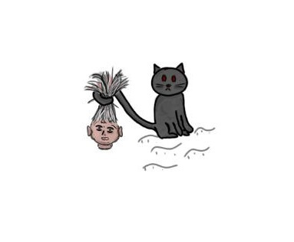
Метаморфоза 3
Даже на представлении в театре Варьете, где зрители должны думать не своей, а чужой головой. Зачем думать? Зачем искать истину, если все разжуют и объяснят даже на представлении?
«Голову ему оторвать!» – этот бездумный выкрик приводит к немедленному исполнению, впрочем, как и другой: «Ради бога, не мучьте его!»
Свет мгновенно побеждает Тьму.
“Исполнение желания толпы. Отрывание головы Бенгальского”

Slide 7
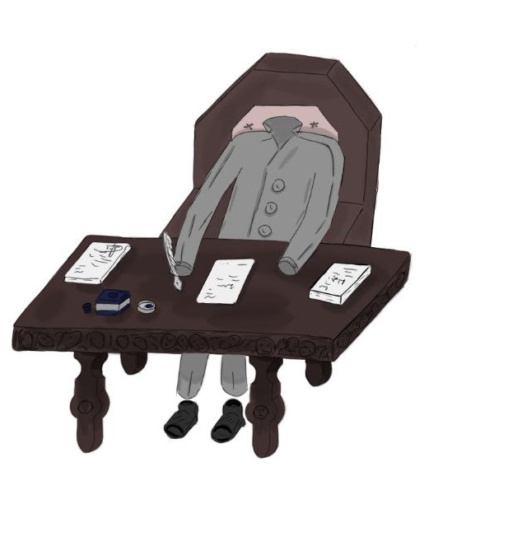
Метаморфоза 4
Ещё одна метаморфоза происходит в зрелищной комиссии с её председатель Прохором Петровичем: «Костюм был при галстуке, из кармашка костюма торчало самопишущее перо, но над воротником не было ни шеи, ни головы…»
“Костюм без содержания”

Slide 8
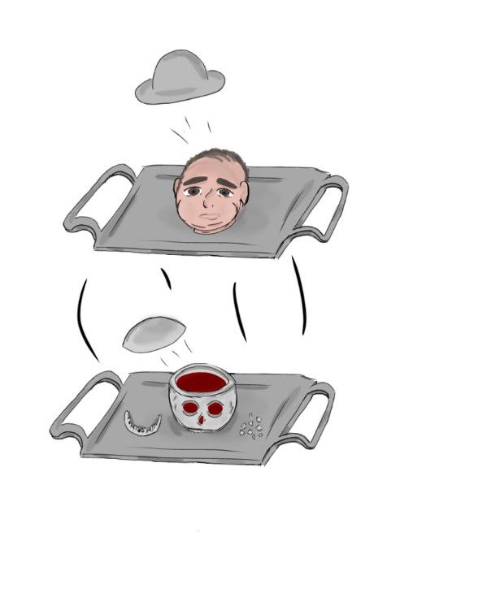
Метаморфоза 5
Небытие, как многим кажется, не ад, не рай и даже не чистилище. Это место для людей, которых, можно сказать, никогда не существовало.
Так называемое «бессмертие», память о человеке, бывает со знаком «плюс» и со знаком «минус»
Михаила Александровича Берлиоза, писателя, не существовало, но не случайно у него исторический однофамилец – французский композитор Гектор Берлиоз.
“Путь в небытие. Голова Берлиоза”

Slide 9
Заключение
Мы выяснили, что причина головной боли Понтия Пилата основана на том, что тот думает не своей головой и постоянно находится в размышлениях о жизни и смерти других, следующие высказывания также описывают причины боли:
«Истина, прежде всего в том, что у тебя болит голова, и болит так сильно, что ты малодушно помышляешь о смерти».
«Беда в том, что ты слишком замкнут и окончательно потерял веру в людей» – эти слова Иешуа не только о Понтии Пилате, они о любом человеке, наделённом властью, в любом государстве и в любое историческое время.

Slide 10
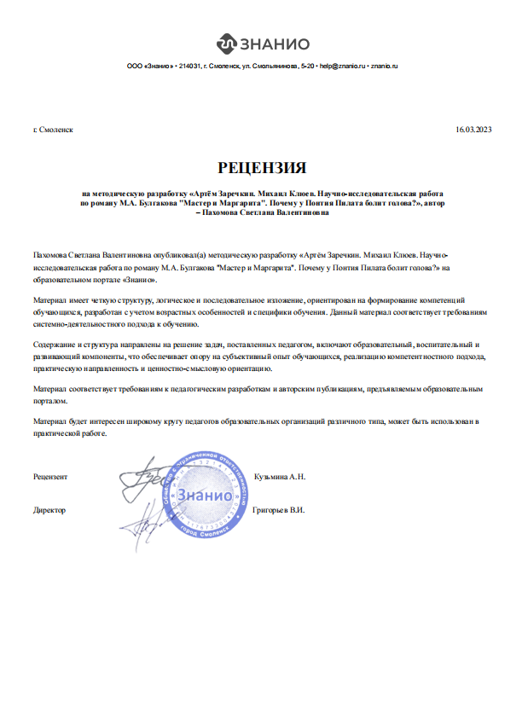

В том числе, данная статья была опубликована нами в сеть интернет, и практический результат нашей работы – получение отклика от читателей.
Также был проведен урок литературы у старшеклассников с этой статьей, все остались крайне довольны форматом и подачей материала.

